Slide 1
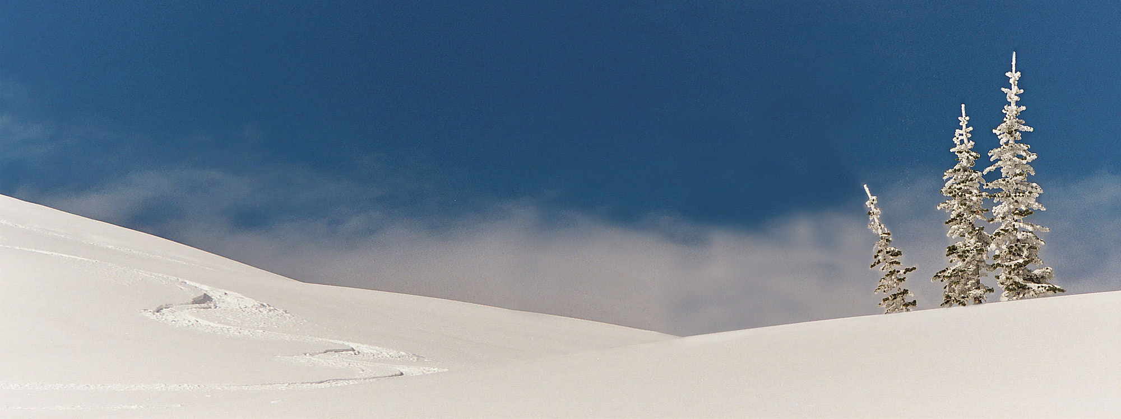
ЗИМНИИ ВИДЫ СПОРТА
на снегу
Составитель: Агалетдинов Р.М.
Учитель физической культуры
1 квалификационной категории

Slide 2

Виды спорта на снегу
Лыжный спорт
  Лыжные гонки
  Лыжное двоеборье
  Биатлон
  Прыжки на лыжах с трамплина
  Горнолыжный спорт
  Фристайл
    Могул
  Сноуборд
Сноукайтинг
  Спортивное ориентирование на лыжах - Соревнования по ориентированию на лыжах проводятся в условиях устойчивого снежного покрова в дисциплинах: в заданном направлении, на маркированной трассе или в комбинации этих видов

Slide 3
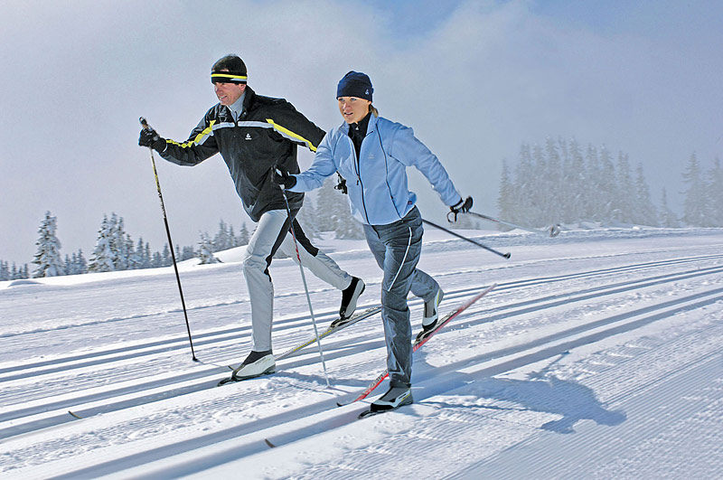
Лыжные гонки
К изначальному «классическому стилю» относятся те виды передвижения, при которых практически всю дистанцию лыжник проходит по предварительно подготовленной лыжне, состоящей из двух параллельных колей

Slide 4
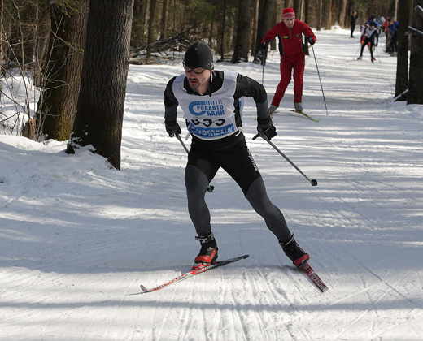
Свободный стиль
«Свободный стиль» подразумевает, что лыжник сам волен выбирать способ передвижения по дистанции, но поскольку «классический» ход уступает в скорости «коньковому», «свободный стиль» является, по сути, синонимом «конькового хода»

Slide 5
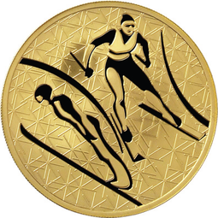
Лыжное двоеборье
Лы́жное двоебо́рье (англ. Nordic Combined) — олимпийский вид спорта, сочетающий в своей программе прыжки на лыжах с трамплина и лыжные гонки. Другое название — северная комбинация. Изначально наиболее развитым этот вид спорта был в Норвегии: на первых 4 зимних Олимпиадах (1924, 1928, 1932 и 1936) весь подиум занимали норвежцы

Slide 6
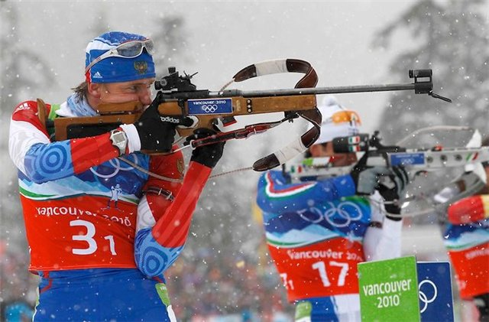
Биатлон
Биатло́н (от лат. bis — дважды и др.-греч. ἆθλον — состязание, борьба) — зимний олимпийский вид спорта, сочетающий лыжную гонку со стрельбой из винтовки.

Slide 7
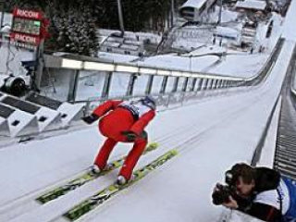
Прыжки на лыжах с трамплина
Прыжки на лыжах с трамплина (англ. ski jumping) — вид спорта, включающий прыжки на лыжах со специально оборудованных трамплинов.

Slide 8
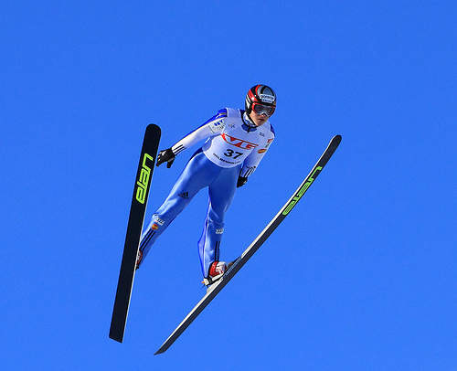
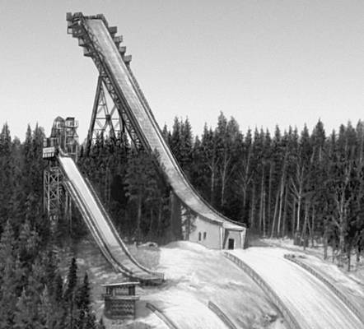

Slide 9
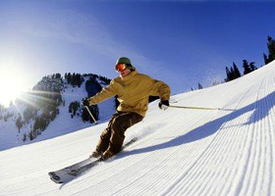
Горнолыжный спорт
Горнолыжный спорт — спуск с гор на специальных лыжах. Вид спорта, а также популярный вид активного отдыха миллионов людей по всему миру.

Slide 10
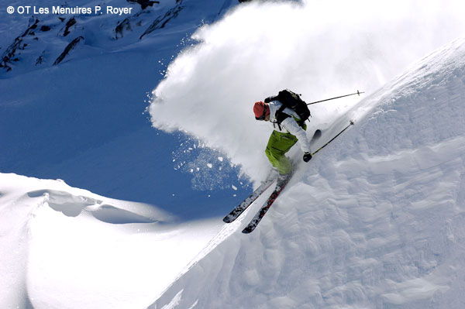
Фрирайд
Фрира́йд (англ. freeride) — катание на сноуборде или горных лыжах вне подготовленных трасс и, как правило, вне области обслуживания горнолыжной индустрии. Считается, что именно при катании по нетронутому снегу наиболее полно раскрываются все возможности сноуборда и горных лыж.

Slide 11
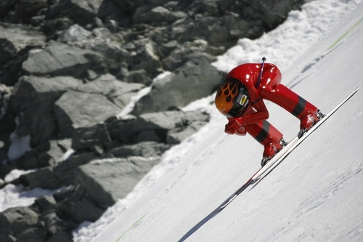
Спид-скиинг
Соревнования на скорость (лыжи) - соревнования по скоростному спуску на лыжах, проводимые на специально подготовленном склоне.

Slide 12
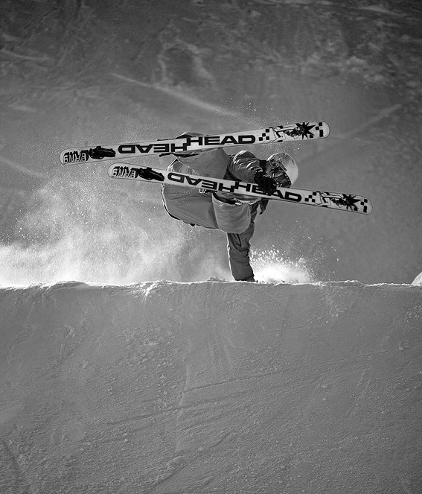
Ньюскул
Ньюскул — новая школа лыжного фристайла. Когда-то давно было три дисциплины: балет, акробатика и могул. Истоки ньюскула — именно в могуле. Спортсмены-профессионалы уровня Олимпийских сборных, уставшие от строгости правил и отсутствия свежих веяний в спорте, начинают прыгать по-новому. Такие люди как Джони Мозли, Танер Холл, Сет Моррисон, создали новую тенденцию.

Slide 13
Олимпийские дисциплины
Скоростной спуск (англ. Downhill)
Супергигант (англ. Super-G)
Гигантский слалом (англ. Giant slalom)
Слалом (англ. Slalom)
Горнолыжная комбинация (англ. Alpine skiing combined)

Slide 14
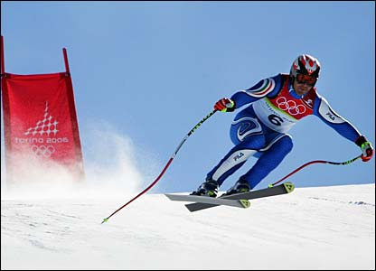
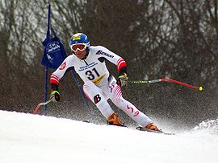

Slide 15
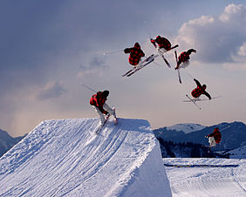
Фристайл
Фриста́йл (англ. Freestyle skiing) — вид лыжного спорта. Дисциплинами фристайла являются лыжная акробатика, могул, ски-кросс, хавпайп,слоупстайл. К фристайлу принято относить и стиль ньюскул. Лыжный балет — одна из дисциплин фристайла, существовавшая до 1999 года, была исключена из программ официальных соревнований.

Slide 16
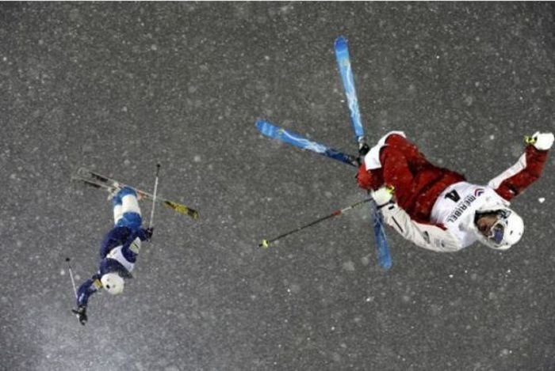
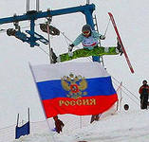

Slide 17
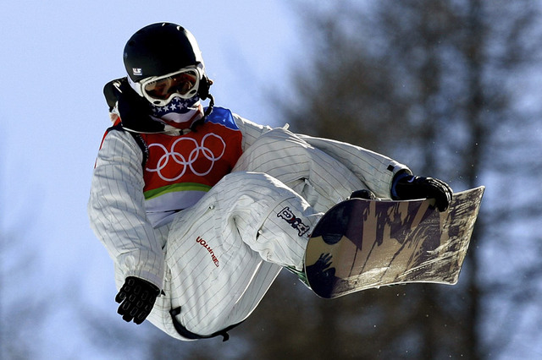
Сноуборд
Сноубо́рд(инг) (англ. Snowboarding) — олимпийский вид спорта, заключающийся в спуске с заснеженных склонов и гор на специальном снаряде —сноуборде. Изначально зимний вид спорта, хотя отдельные экстремалы освоили его даже летом, катаясь на сноуборде на песчаных склонах (сэндбординг).

Slide 18
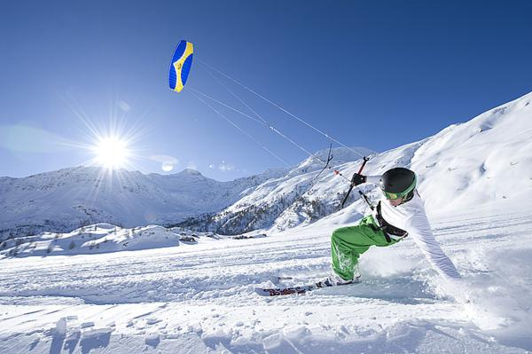
Сноукайтинг
Сноукайтинг (англ. snowkiting) — вид спорта и активного отдыха представляющего собой занятия с буксировочным кайтом на снежном покрытии или льду с применением лыж, сноуборда или коньков.

Slide 19
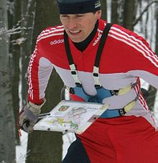
Спортивное ориентирование
Спорти́вное ориенти́рование — вид спорта, в котором участники при помощи спортивной карты и компаса должны пройти контрольные пункты (КП), расположенные на местности. Результаты, как правило, определяются по времени прохождения дистанции (в определенных случаях с учётом штрафного времени) или по количеству набранных очков

Slide 20
А ты чем
ЗАНИМАЕШЬСЯ
ЗИМОЙ ?

